Slide 1

«Использование инновационных технологий в работе с детьми дошкольного возраста»

Slide 2

Инновационная деятельность педагога
Инновационная деятельность педагога – это необходимая часть образовательного процесса. Внедрение инноваций означает необходимость воспитателей подстраивать свою деятельность под меняющиеся условия и использовать нестандартные приёмы в образовательных процессах. Работа педагога не должна ограничиваться рамками исключительно старых и проверенных методов, необходимо некоторое разнообразие.

Slide 3
Основные виды инновационных технологий
Здоровьесберегающие технологии: основной их целью является создание условий для формирования у воспитанников представления о здоровом образе жизни, об умении оказать себе и ближнему первую медицинскую помощь, а также формирование и развитие знаний, умений и навыков, необходимых для поддержания собственного здоровья. Формами работы являются спортивные праздники, физкультминутки между занятиями, утренняя гимнастика, гимнастика для глаз, дыхательная гимнастика, пальчиковая и динамическая гимнастика, релаксация, прогулки не только на территории детского сада, но и в лесопарковых зонах, спортивные игры, закаливание, водные процедуры.
2.Проектная деятельность: её смысл заключается в создании проблемной деятельности, которая осуществляется ребёнком совместно с педагогом. Знания, которые ребёнок получает в ходе работы над проектом, становятся его личным достоянием и прочно закрепляются в уже имеющейся системе знаний об окружающем мире.

Slide 4
3.Развивающие технологии: в традиционном обучении ребёнку представляется для изучения уже готовый продукт, шаблон действия. При развивающем обучении ребёнок самостоятельно должен прийти к какому-либо мнению, решению проблемы в результате анализа своих действий.
4.Коррекционные технологии: их целью является снятие психоэмоционального напряжения дошкольников. Виды: сказкотерапия, цветотерапия, музыкальная терапия.
5.Информационные технологии: использование ИКТ на занятиях в детских дошкольных учреждениях имеет ряд преимуществ перед традиционными формами организации занятий. Компьютер привлекателен для детей, использование анимации, слайдовых презентаций, фильмов позволяет вызвать активный познавательный интерес у детей к изучаемым явлениям. Способы визуальной поддержки материала позволяют добиться длительной концентрации внимания воспитанников, а также одновременного воздействия сразу на несколько органов чувств ребёнка, что способствует более прочному закреплению новых получаемых знаний.

Slide 5
6. Познавательно-исследовательская деятельность: основной целью является создание экспериментальной деятельности, активным участником которой выступает ребёнок. Непосредственное участие ребёнка в ходе эксперимента позволяет ему воочию увидеть процесс и результаты.
7. Личностно-ориентированные технологии: цель данной технологии – создание демократичных партнёрских гуманистических отношений между ребёнком и воспитателем, а также обеспечение условий для развития личности воспитанников. При личностно-ориентированном подходе личность ребёнка ставится во главу обучения.

Slide 6
Игра – это ведущая деятельность, всего дошкольного возраста. Развивающий потенциал игры заложен в самой её природе. Педагогическая ценность игры заключается в том, что она становится сильнейшим мотивационным фактором, ребёнок руководствуется личностными установками и мотивами.

Slide 7

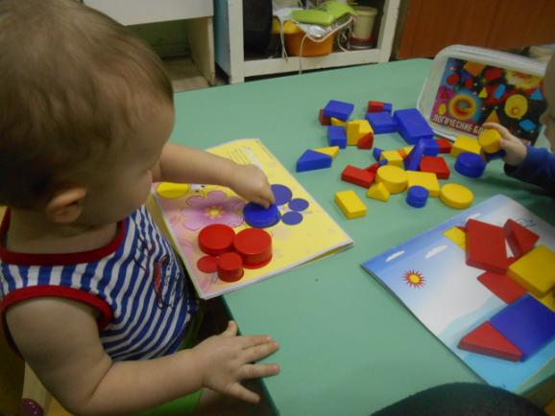
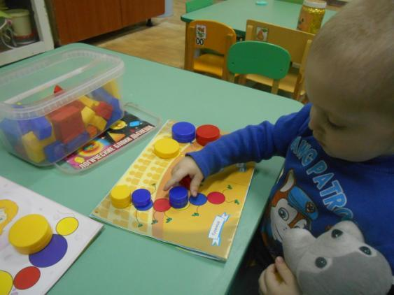
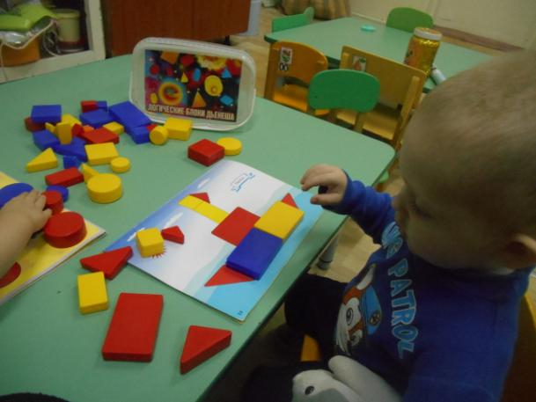
Блоки Дьенеша

Slide 8
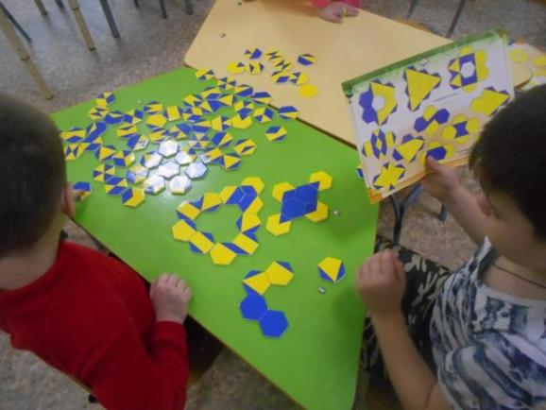
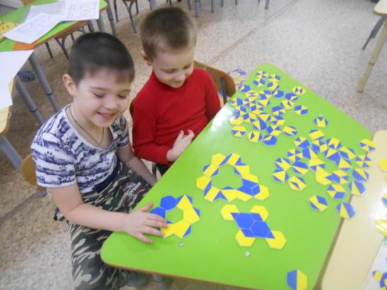
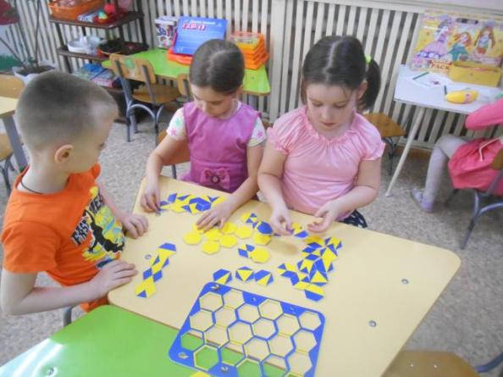
Игра Соты Кайе - это многофункциональная, вариативная дидактическая и игровая система.

Slide 9
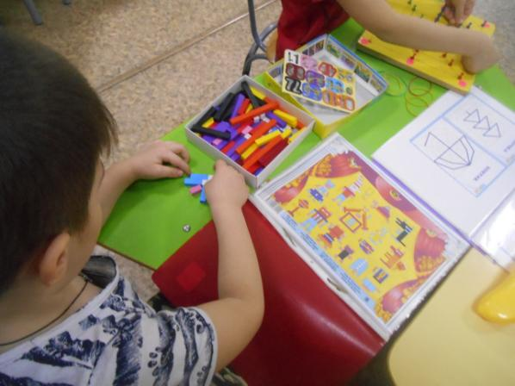
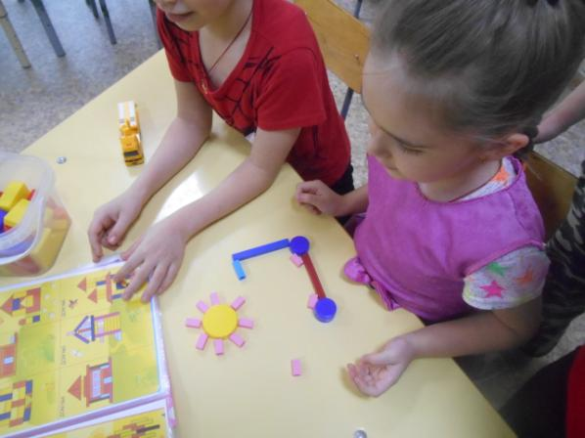
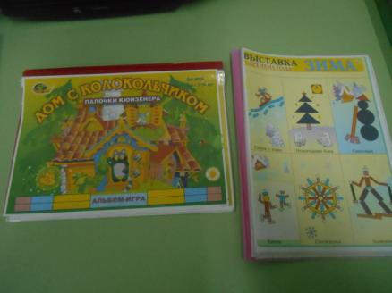
Палочки Кюизенера
С помощью их в игровой форме можно довести до детей глубинное
понимание основных математических понятий, развить умение
сравнивать величины, дать детям представление о соразмерностях и даже
о некоторых арифметических действиях.

Slide 10
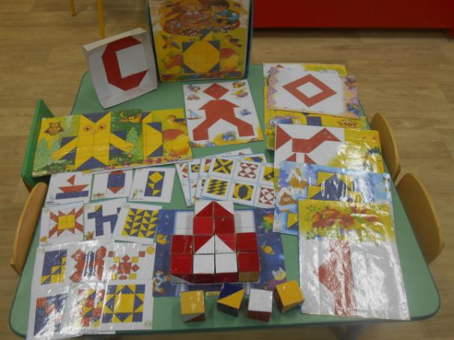
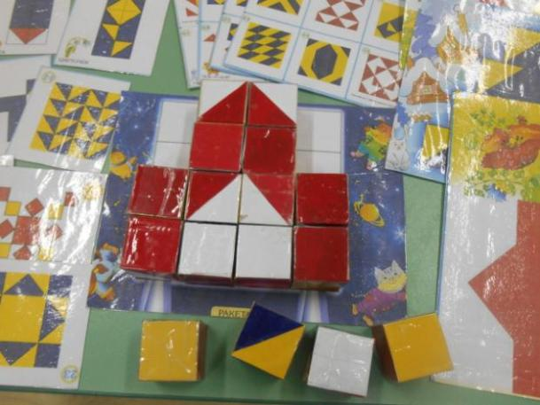
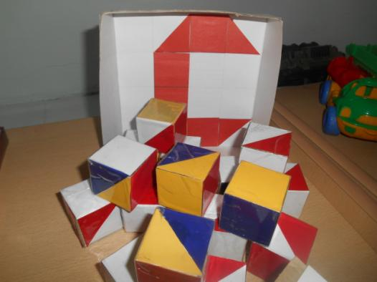
Кубики Никитина «Сложи узор»

Slide 11
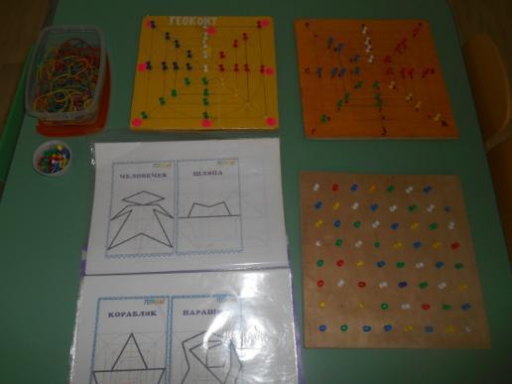
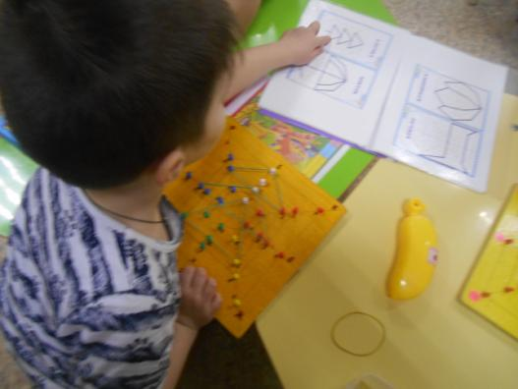
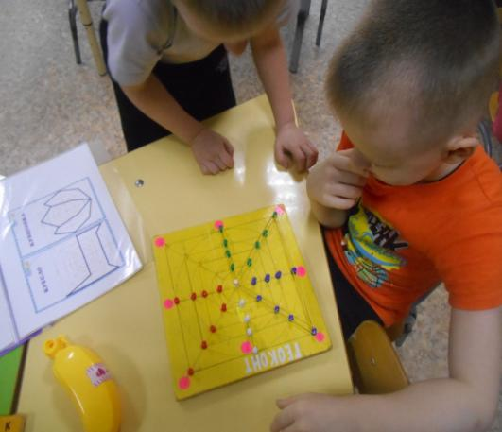
«Геоконд Воскобовича» своими руками

Slide 12
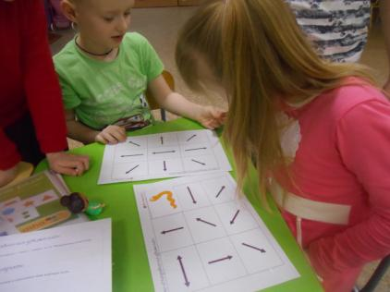
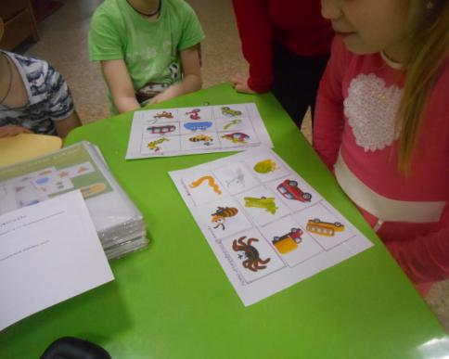
Игры по методике М. Шичида
Игры направлены на развитие памяти, логического и
пространственного мышления, внимания, воображения, визуальное
представление о буквах и цифрах. Данная методика помогает подготовить детей к школе.

Slide 13
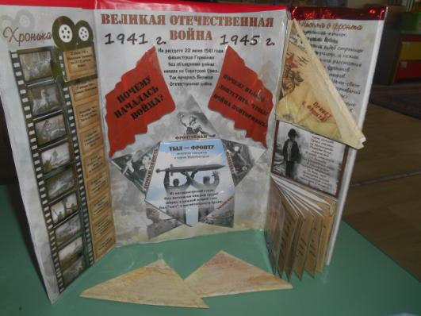
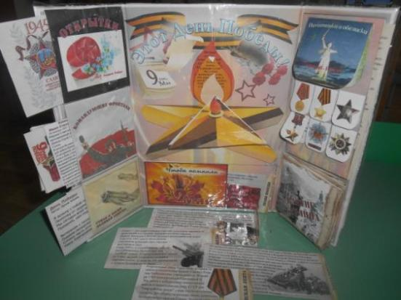
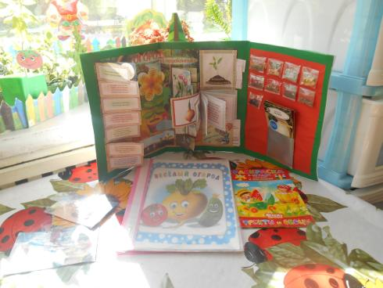
Лэпбук
Лэпбук – это самодельная интерактивная папка с кармашками, вкладышами, окошками, которые дети могут передвигать, открывать, складывать, изучать и дополнять самостоятельно. В лэпбук собирается материал по определённой теме и дети в игровой форме получают незаметно для себя новые знания.

Slide 14
Методы организации совместной деятельности применяемые по инновационным технологиям:
игры – эксперименты (собрана картотека опытов и экспериментов на разные возраста);
игры – путешествия: «Путешествие в мир сказок», «Путешествие по экологической тропе», «В мир дорожных знаков» и др;
сюжетно - ролевые игры 21 века «Туристическое агентство «Чудеса света», «Салон красоты», «Кафе», «Цирк», «Юные туристы».

Slide 15
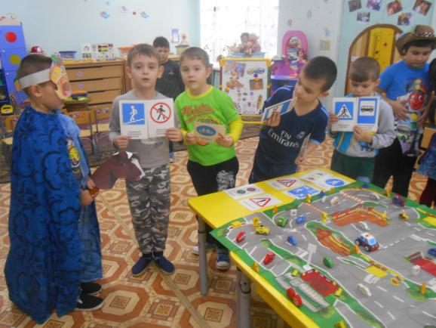
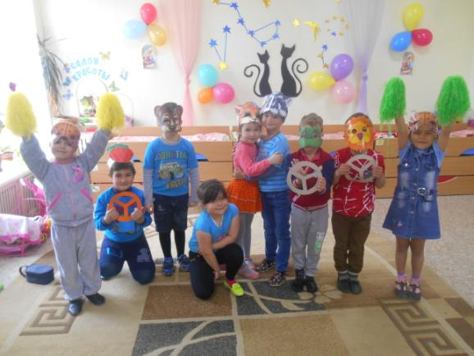
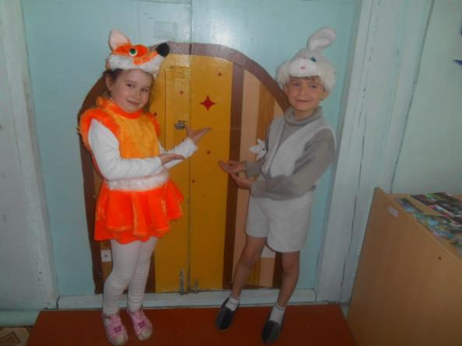
Игры путешествия

Slide 16
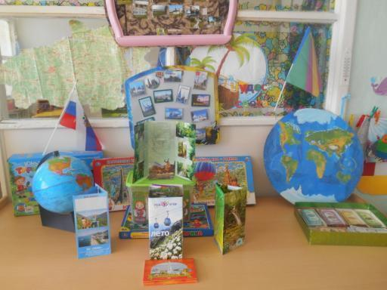
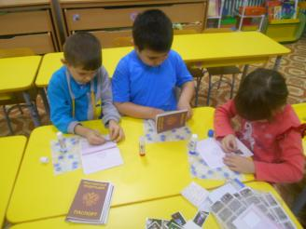
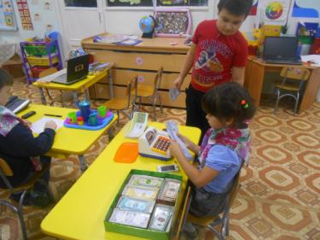
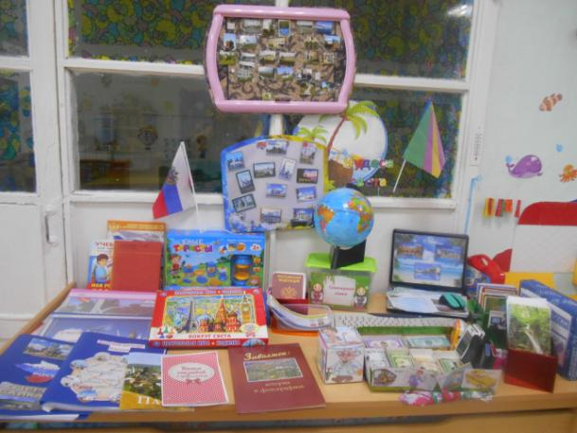
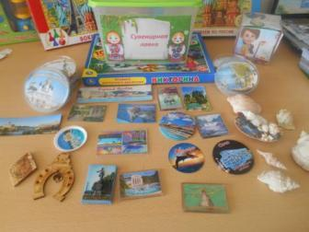
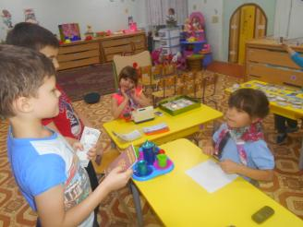
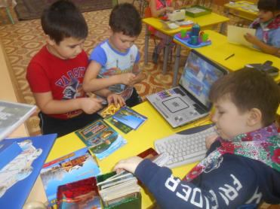
Игра 21 века «Туристическое агентство «Чудеса света»

Slide 17
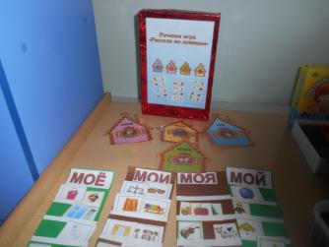
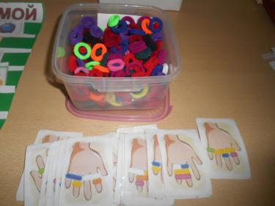
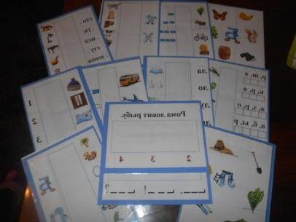
Игровые развивающие пособия своими руками для детей дошкольного возраста
Речевая игра: «Рассели по домам»
«Умные резиночки»
«Танграм», «Речевые перфокарты»

Slide 18
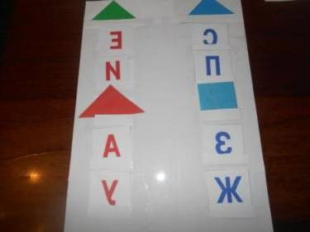
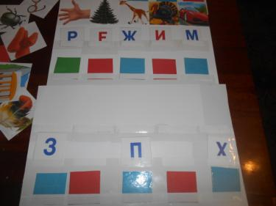
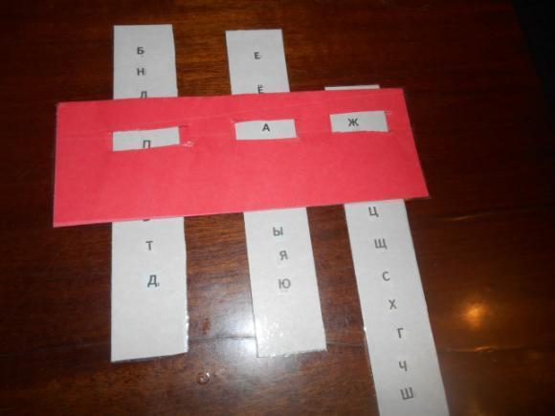
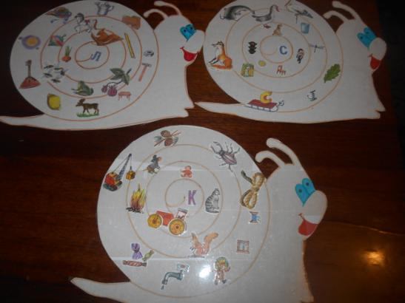
Слоговой тренажёр
Речевые улитки

Slide 19
Очень важно не останавливаться на месте, ставить новые цели и стремиться к их достижению - это основной механизм развития личности, как воспитанника, так и педагога.
Желаю успехов в работе и новых достижений!

Slide 20


